Slide 1
LEA에 대한 CPA공격
IT융합공학부 김현준
https://youtu.be/nTMoks9eJOM

Slide 2
부채널 전력 분석 공격
  단순 전력 분석(simple Power Analysis)
    단 몇 번의 암호 알고리즘이 수행되는 동안 소비되는 전력 패턴을 관찰하여 직접 분석
  차분 전력 분석(Differential Power Analysis)
    다수의 전력 소비 패턴을 사용하여 통계적으로 비밀키 값 분석
  템플릿 분석(Template Attack)
    해당 디바이스의 전력소모 패턴을 사전지식으로 활용하여 비밀키를 분석

Slide 3
CPA 공격
상관 전력 분석(Correlation Power Analysis, CPA)
  전력 소비 모델과 수집파형의 포인트별 상관계수를 계산하는 공격
  추측키가 비밀키와 동일 할 경우 가장 높은 상관계수를 보인다.
  단계 1. 알고리즘의 공격지점 설정
  단계 2. 전력파형 수집
  단계 3. 중간 값 추측
  단계 4. 전력소비모델로 변환
  단계 5. 피어슨 상관계수를 활용 중간 값과 소비전력 파형을 비교
Notes:
차분 전력 분석

Slide 4
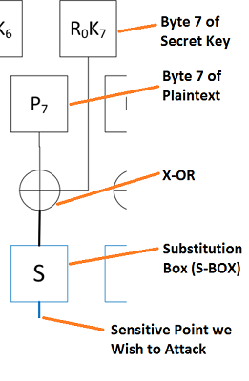
CPA 공격 – AES
  단계 1. 알고리즘의 공격지점 설정
    추측하고자 하는 비밀키와 공격자가 조작 가능한 정보로 이루어진 부분을 공격지점으로 설정
  단계 2. 전력파형 수집
    중간 값 연산이 수행되는 부분의 소비전력을 수집
  단계 3. 중간 값 추측
    발생 가능한 모든 추측키 집합
    AES는 8비트 부분키를 추측 하므로 0 ~ 255까지 256개

Slide 5

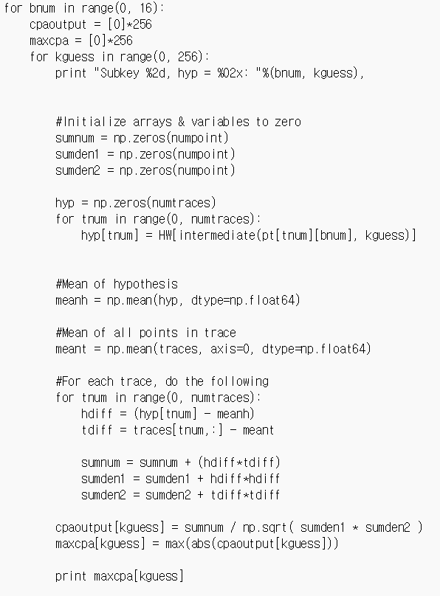

CPA 공격 – AES
  단계 4. 전력소비모델로 변환
    헤밍웨이트 모델로 변환
    HammingWeight(sbox[pt ^ keyguess])
  단계 5. 상관계수를 활용 중간 값과 소비전력 파형비교

Slide 6
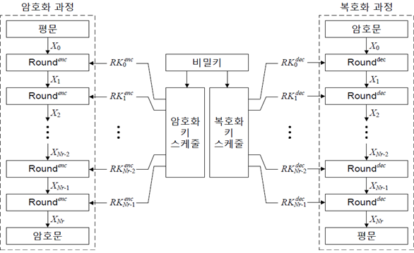
LEA 알고리즘
블록 암호 LEA는 128비트 데이터 블록을 암호화하는 알고리즘
S-box의 사용을 배제하여 경량 구현
라운드 함수는 32비트 단위의 ARX(Addition, Rotation, XOR) 연산만으로 구성하여, 이 연산을 지원하는 32비트 플랫폼에서 고속으로 동작

Slide 7
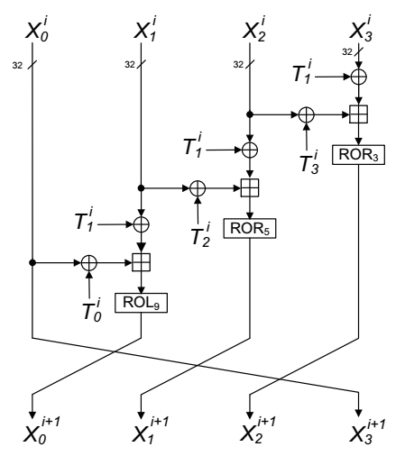
LEA 알고리즘 공격방법 1
한 라운드에서 사용되는 서브 키의 두 쌍을 찾아내는 방법
X₀⁰와 X₀¹ 값을 전력 소비 모델로 설정하여 해밍 거리를 계산 (T₀⁰ ,T₁⁰)
32비트의 키를 8비트씩 나누어 추측 키로 사용

Slide 8
LEA 알고리즘 공격방법 2
평문을 이용하여 ⊞연산이 사용되는 부분을 8비트씩 추측
⊕연산이 일어난 지점을 중간 값으로 하여 분석
⊞연산이 일어난 지점을 중간 값으로 하여 분석
Notes:
Lea에 처음 제시된 부체널 공격

Slide 9
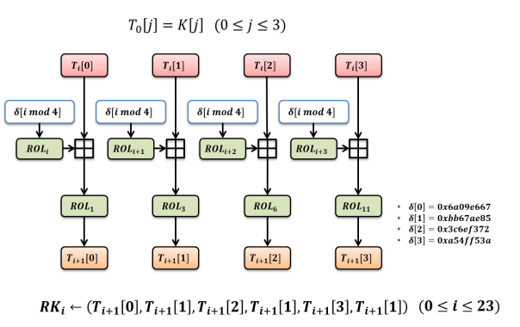
LEA 알고리즘 공격방법 3
8비트씩 추측 평문과 암호문 사용
마지막 라운드에서부터 공격 수행
출력된 암호문 C₀ 과 C₃ 을 사용
ROR₉ (C₀) ⊟ (C₃ ⊕ ) 연산 을 수행
=T₀²³ 을 찾아냄
역으로 연산 하여 첫 번째 라운드 키 획득
획득 한 키를 활용하여 나머지 키 분석
(X₀⁰ ⊕ T₀⁰) ⊞ (X₁⁰ ⊕ )
^
k
^
k
^
k

Slide 10
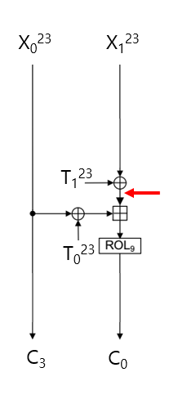
LEA 알고리즘 공격방법 3
8비트씩 추측 평문과 암호문 사용
마지막 라운드에서부터 공격 수행
출력된 암호문 C₀ 과 C₃ 을 사용
ROR₉ (C₀) ⊟ (C₃ ⊕ ) 연산 을 수행
=T₀²³ 을 찾아냄
역으로 연산 하여 첫 번째 라운드 키 획득
획득 한 키를 활용하여 나머지 키 분석
(X₀⁰ ⊕ T₀⁰) ⊞ (X₁⁰ ⊕ )
^
k
^
k
^
k

Slide 11
감사합니다

